Slide 1
Capitolo XVII
Apertura del mercato
dei beni e dei mercati finanziari

Slide 2
Il concetto di apertura internazionale ha tre dimensioni distinte:
  mercati dei beni: l’opportunità per i consumatori e le imprese di scegliere tra beni nazionali e beni esteri;
  mercati delle attività finanziarie: l’opportunità per gli investitori finanziari di scegliere tra attività finanziarie nazionali ed estere;
  mercati dei fattori: l’opportunità delle imprese di scegliere dove localizzare un’attività produttiva e per i lavoratori di scegliere dove lavorare.

Slide 3
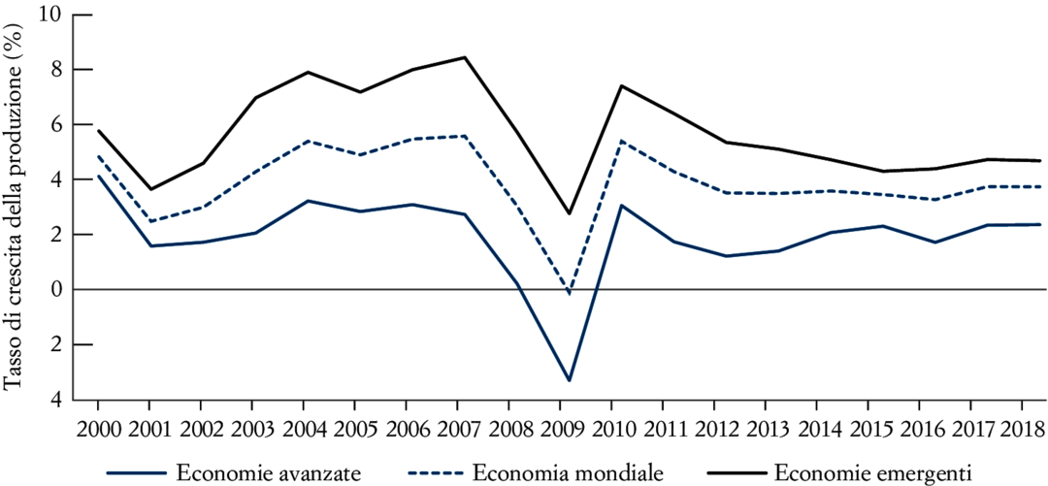
Nel seguente grafico vengono confrontati i tassi di crescita di economie avanzate ed emergenti.
Fonte: Fondo Monetario Internazionale, World Economic Outlook Database

Slide 4
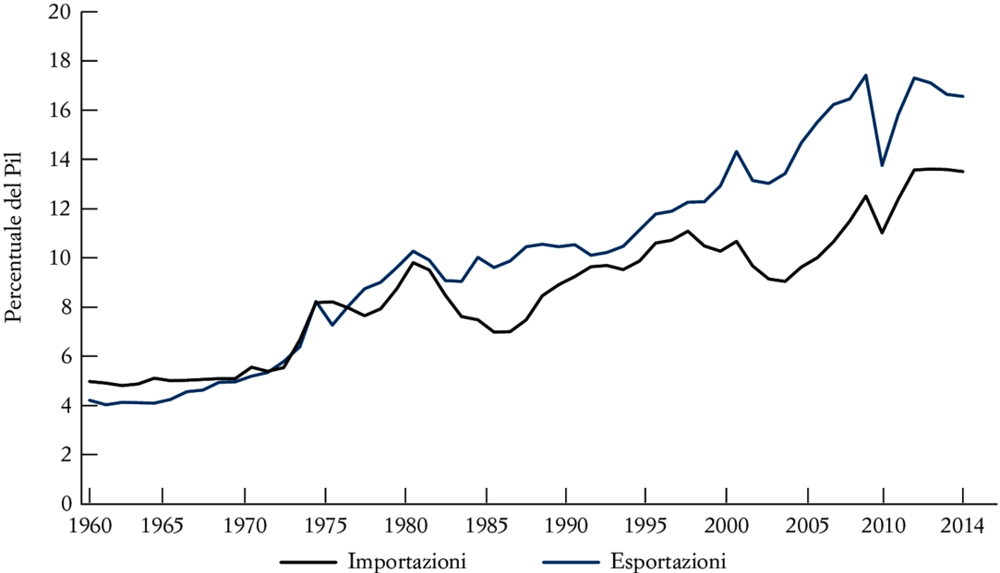
1. Il mercato dei beni in economia aperta
1.1 Esportazioni e importazioni
Dati per l’Unione Europea in percentuale del Pil dal 1960.
Fonte: Banca Mondiale

Slide 5
1.1 Esportazioni e importazioni
Il grafico presente nella slide precedente ci suggerisce che:
col passare del tempo, l’Unione Europea è diventata sempre più aperta: oggi l’Europa commercia con il resto del mondo molto di più (in rapporto al Pil) di quanto non facessero i suoi 28 stati membri cinquant’anni fa.
le importazioni e le esportazioni, hanno seguito lo stesso trend crescente e dal 2009 le esportazioni hanno superato le importazioni per più dell’1% in termini di Pil. Questo è in netto contrasto con quanto accaduto negli Stati Uniti, dove dagli anni Ottanta le importazioni hanno costantemente superato le esportazioni.

Slide 6
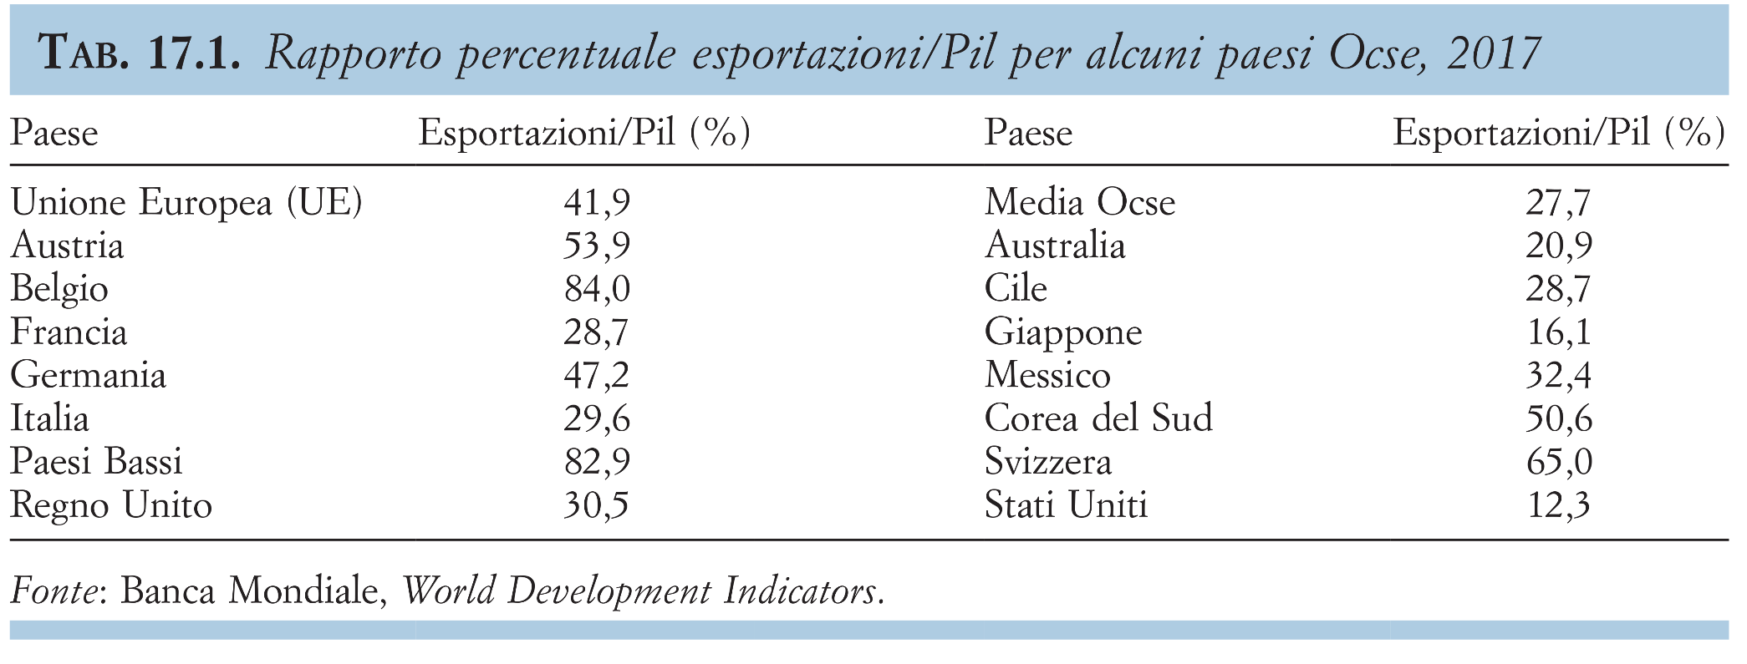
1.1 Esportazioni e importazioni

Slide 7
1.1 Esportazioni e importazioni
Tuttavia, il volume degli scambi (espresso in rapporto al Pil) non è necessariamente un buon indice del grado di apertura di un’economia.
Un altro indice di apertura commerciale è la proporzione di prodotto aggregato composta dai beni commerciabili, ovverosia beni che competono con i beni esteri sia sul mercato interno sia sui mercati esteri.
Le differenze tra paesi in termini di apertura commerciale dipendono essenzialmente da due fattori:
la distanza tra i mercati;
la dimensione dei paesi stessi: quanto più piccolo è un paese tanto minore sarà il numero di prodotti in cui si specializza.

Slide 8
1.2 La scelta tra beni nazionali e beni esteri
L’apertura del mercato dei beni comporta una modifica sull’equilibrio.
Quando i mercati sono aperti, i consumatori possono inoltre scegliere se comprare beni nazionali o beni esteri.
Se decidono di acquistare beni nazionali è la produzione nazionale ad aumentare. Se decidono di acquistare beni esteri è la produzione estera ad aumentare.
La variabile cruciale in questa scelta è data dal prezzo dei beni nazionali in termini di beni esteri. Questo prezzo relativo è noto come tasso di cambio reale.

Slide 9
1.3 Tassi di cambio nominali
I tassi di cambio nominali tra valute possono essere quotati in due modi:
come il prezzo della valuta nazionale in termini di valuta estera;
come il prezzo della valuta estera in termini di valuta nazionale.
In questo testo, si adotta la prima definizione: il tasso di cambio nominale è dato dal prezzo della moneta nazionale in termini di moneta estera, e lo indicheremo con la lettera E.

Slide 10
1.3 Tassi di cambio nominali
I tassi di cambio mutano con alta frequenza. Le variazioni sono dette:
un apprezzamento della moneta nazionale è un aumento del prezzo della moneta nazionale in termini di moneta estera, quindi un aumento del tasso di cambio.
un deprezzamento della moneta nazionale è una riduzione del prezzo della moneta nazionale in termini di moneta estera, quindi corrisponde a una diminuzione del tasso di cambio.
In un sistema di cambi fissi, gli aumenti del tasso di cambio sono chiamati rivalutazioni e le diminuzioni sono dette svalutazioni.

Slide 11
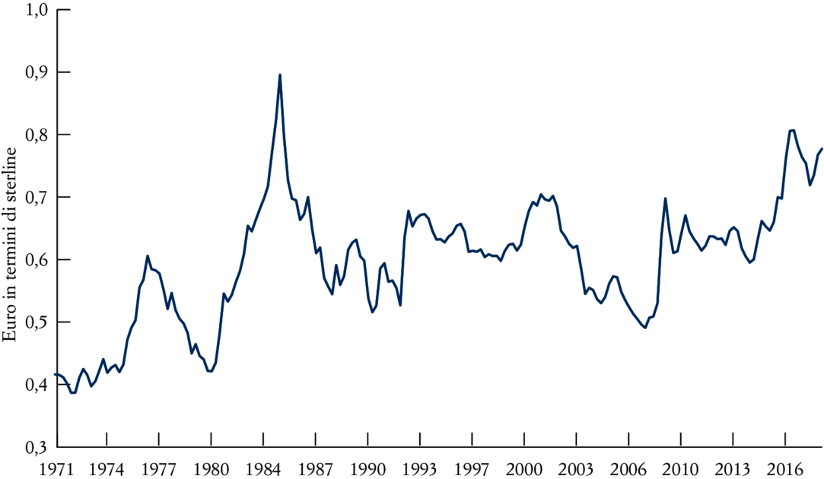
1.3 Tassi di cambio nominali
Tasso di cambio nominale tra Euro (Ecu prima del 1999) e Sterlina.
Fonte: Eurostat

Slide 12
1.4 Dai tassi di cambio nominali ai tassi di cambio reali
Come possiamo costruire il tasso di cambio reale tra un paese dell’Eurozona e il Regno Unito?
Consideriamo il prezzo in euro di una Ferrari e convertiamolo in sterline. Se il prezzo è di 200.000 €, se un euro vale 0,77£, allora il prezzo di una Ferrari in sterline è di:
200.000€ X 0,77 = 154.000£. (IL LIBRO SBAGLIA A PAGINA 463)
Calcoliamo il rapporto tra il prezzo di una Ferrari e il prezzo di una Jaguar, entrambi in sterline: se una Jaguar costa 30.000£, il prezzo di una Ferrari in termini di una Jaguar è 154.000/30.000=5,13. In altre parole, una Ferrari (secondo le nostre ipotesi) è 5 volte più cara di una Jaguar!

Slide 13
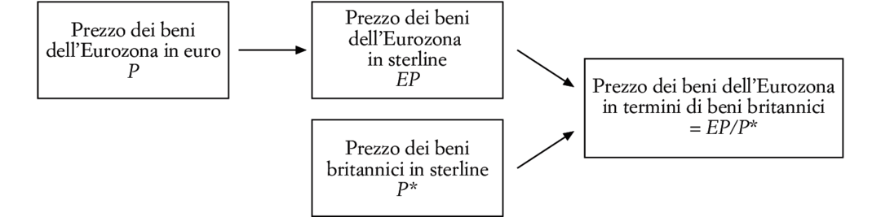
1.4 Dai tassi di cambio nominali ai tassi di cambio reali

Slide 14
1.4 Dai tassi di cambio nominali ai tassi di cambio reali
Il tasso di cambio reale è calcolato moltiplicando il prezzo nazionale per il tasso di cambio nominale e dividendo per il livello dei prezzi esteri:
Analizziamo ora le possibili variazioni:
un aumento del tasso di cambio reale si definisce apprezzamento reale;
una diminuzione del tasso di cambio reale si definisce deprezzamento reale.

Slide 15
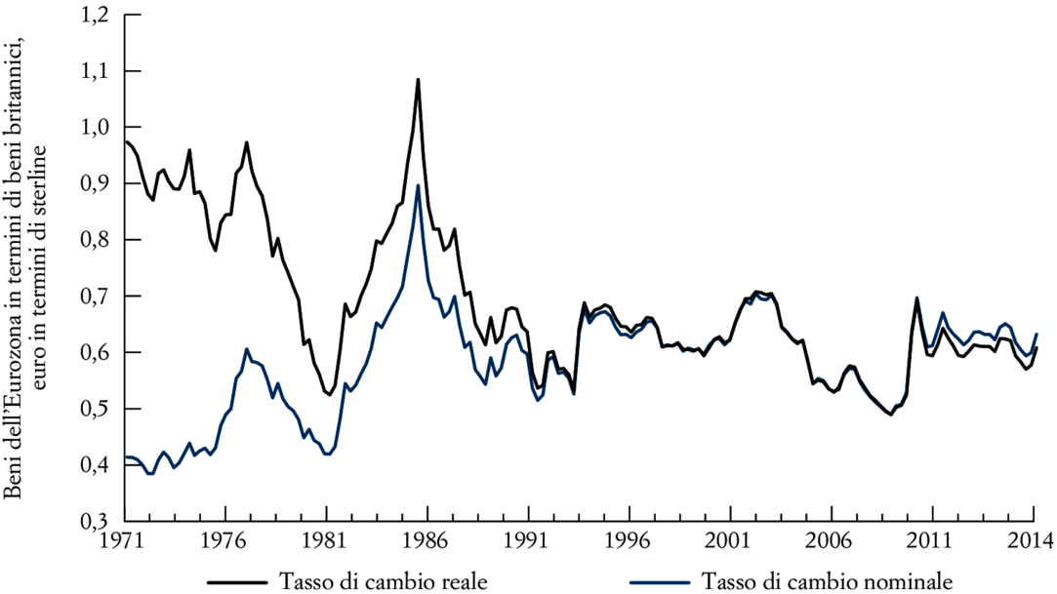
1.4 Dai tassi di cambio nominali ai tassi di cambio reali
Tassi di cambio nominale e reale tra Eurozona e Regno Unito
Fonte: Eurostat

Slide 16
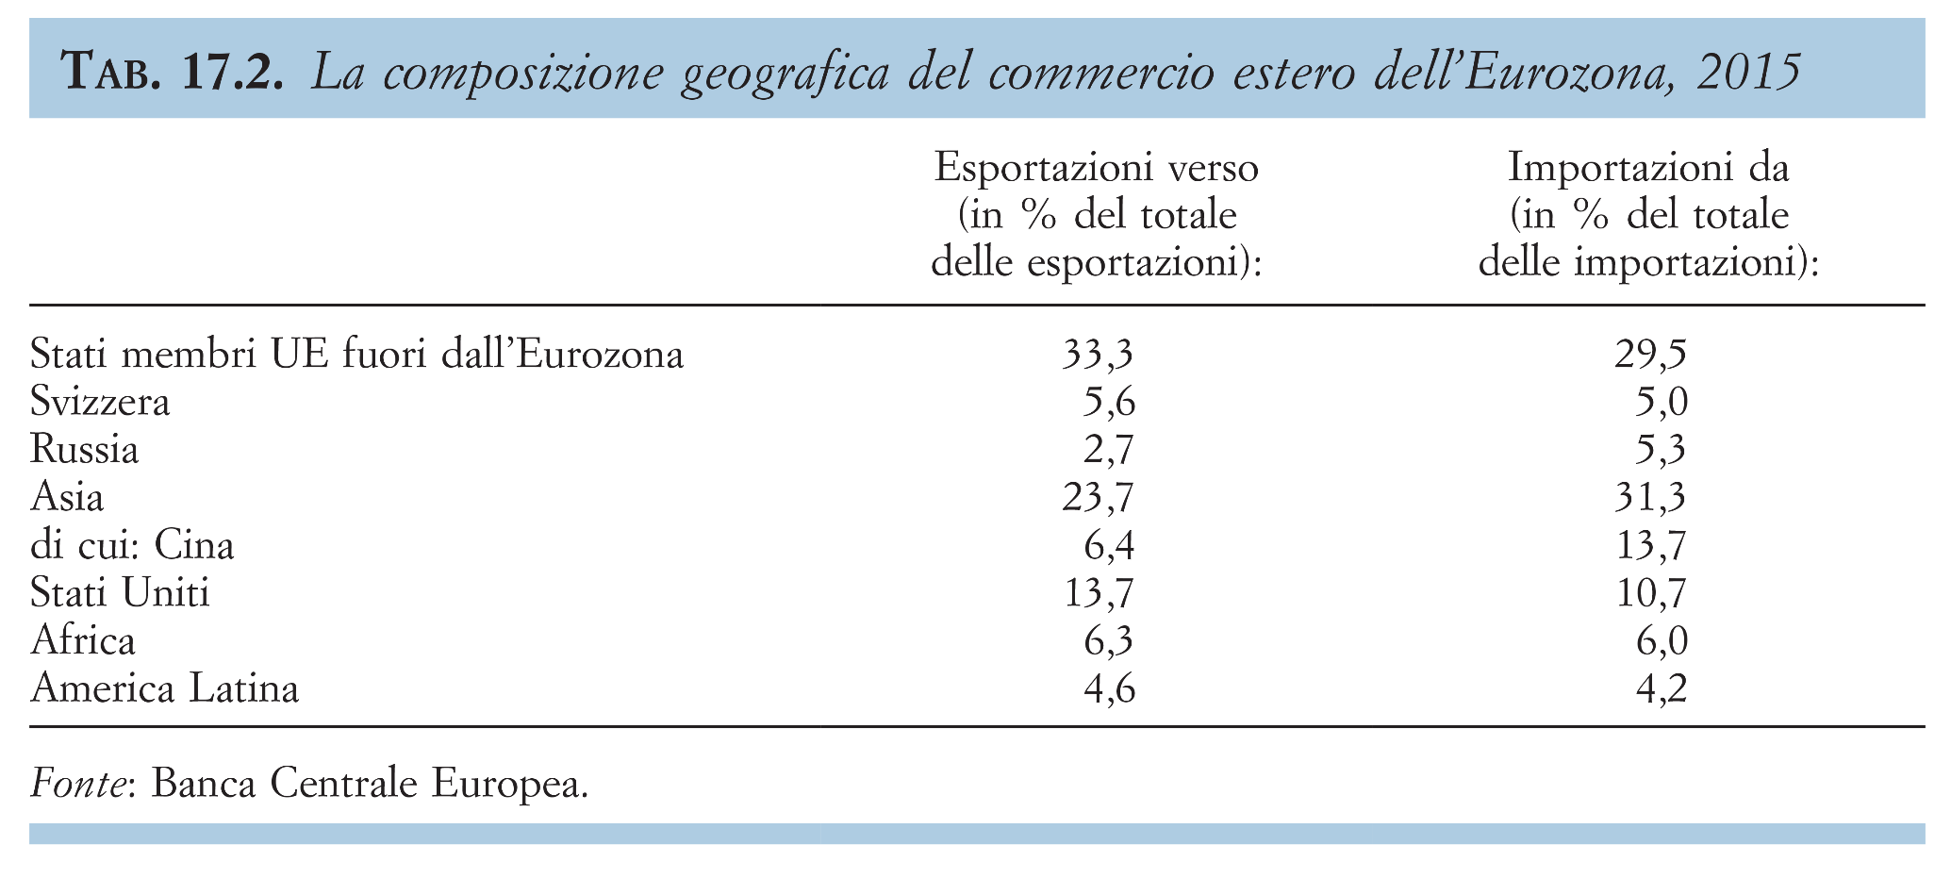
1.5 Dai tassi di cambio bilaterali ai tassi di cambio multilaterali

Slide 17
1.5 Dai tassi di cambio bilaterali ai tassi di cambio multilaterali
Il tasso di cambio reale multilaterale è il prezzo medio dei beni di una nazione rispetto a quello di tutti i suoi partner commerciali.
Per misurare il tasso di cambio reale multilaterale è necessario usare come pesi le quote dei flussi commerciali di questa nazione con gli altri paesi.

Slide 18
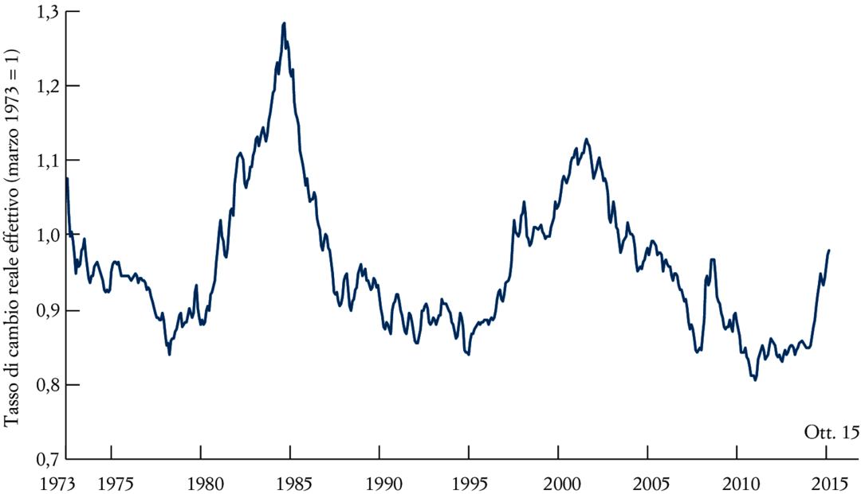
1.5 Dai tassi di cambio bilaterali ai tassi di cambio multilaterali
Il tasso di cambio reale effettivo dell’Eurozona.
Fonte: Eurostat

Slide 19
2. I mercati finanziari in economia aperta
Dato che l’acquisto o la vendita di attività finanziarie estere comporta l’acquisto o la vendita di valuta estera, la dimensione delle transazioni sul mercato delle valute è un indicatore dell’importanza delle transazioni finanziarie internazionali.
L’apertura dei mercati finanziari comporta la possibilità per i paesi di registrare avanzi o disavanzi commerciali. Un paese in disavanzo commerciale compra dall’estero più di quando non venda al resto del mondo. E’ quindi necessario che prenda a prestito la differenza tra il valore delle sue importazioni e il valore delle sue esportazioni

Slide 20
2.1 La bilancia dei pagamenti
Le transazioni di un paese con il resto del mondo sono riassunte in una serie di conti chiamati bilancia dei pagamenti:
conto corrente: le transazioni sopra la linea registrano tutti i pagamenti da e verso il resto del mondo;
conto capitale: le transazioni sotto la linea registrano tutti gli investimenti in attività finanziarie da e verso il resto del mondo;
discrepanza statistica: definisce la differenza esistente tra il saldo del conto corrente e il saldo del conto capitale.

Slide 21
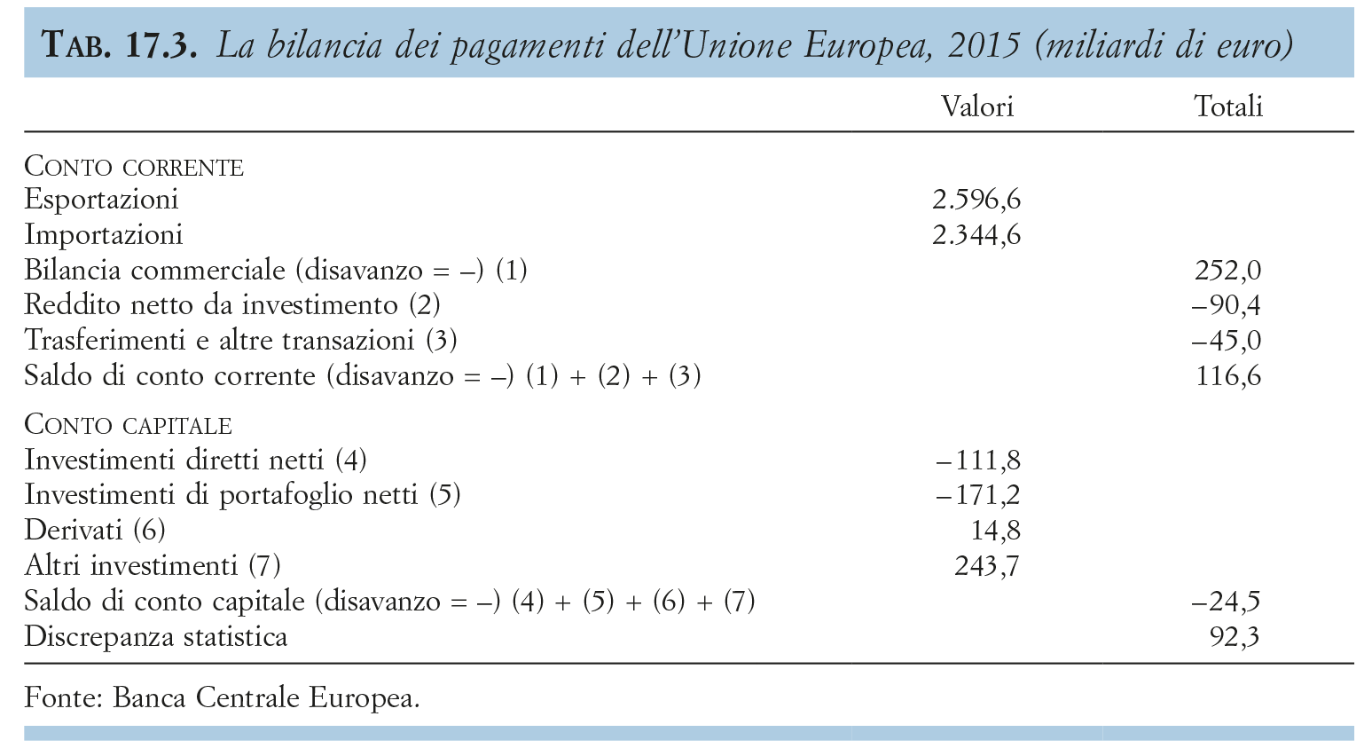
2.1 La bilancia dei pagamenti

Slide 22
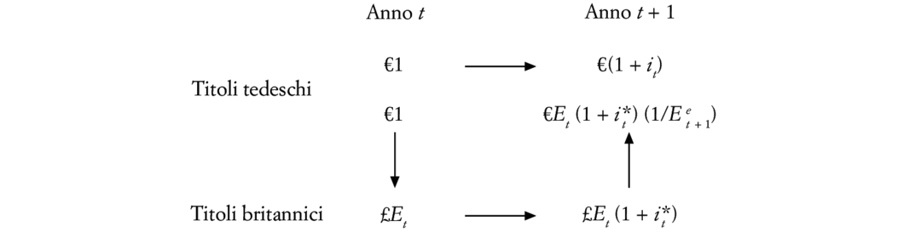
2.2 La scelta tra attività finanziarie ed estere
Consideriamo la scelta tra titoli annuali nazionali ed esteri, dal punto di vista di un investitore UE. L’investitore può comprare titoli tedeschi e detenerli fino a scadenza. Oppure comprare titoli britannici (al tasso di cambio corrente), detenerli fino a scadenza, e poi riconvertire le sterline in euro (al tasso di cambio futuro atteso).

Slide 23
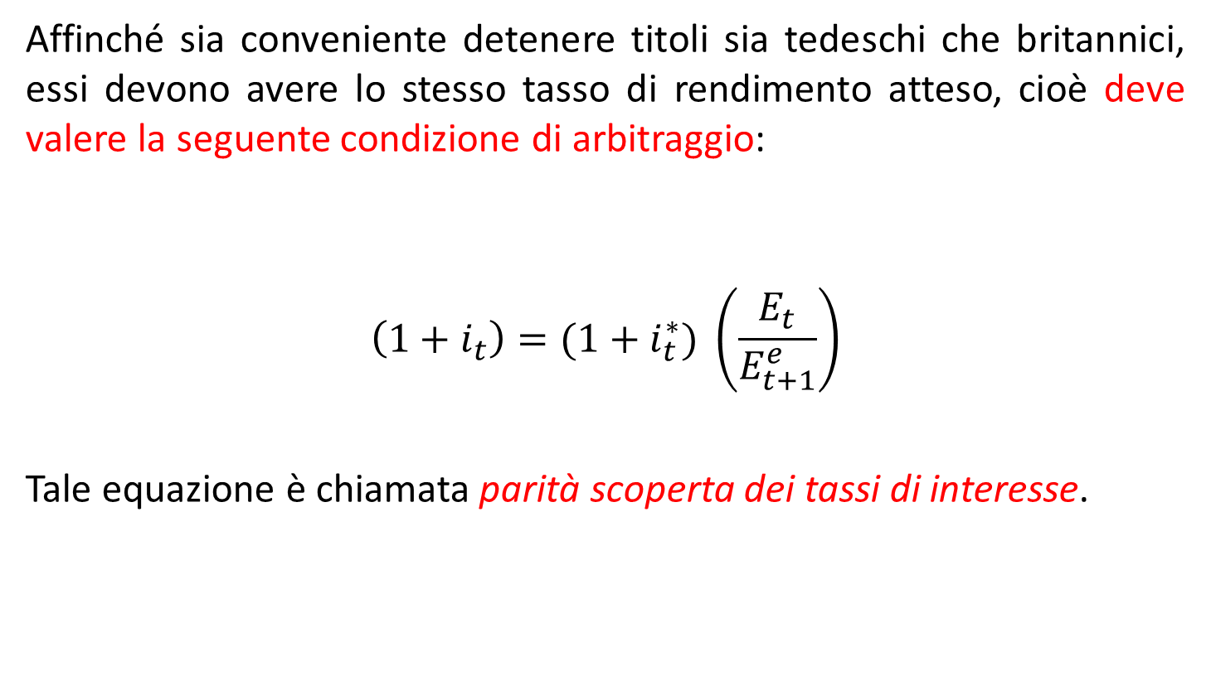
2.2 La scelta tra attività finanziarie ed estere
Affinché sia conveniente detenere titoli sia tedeschi che britannici, essi devono avere lo stesso tasso di rendimento atteso, cioè deve valere la seguente condizione di arbitraggio:
$$\left(1+i_{t}\right)=(1+i_{t}^{∗}) \left(\frac{E_{t}}{E_{t+1}^{e}}\right)$$
Tale equazione è chiamata parità scoperta dei tassi di interesse.

Slide 24
2.2 La scelta tra attività finanziarie ed estere
L’ipotesi che gli investitori finanziari tengano soltanto i titoli con tasso di rendimento atteso più elevato è evidentemente troppo restrittiva per due ragioni:
ignora i costi di transazione;
ignora l’esistenza del rischio.
Tuttavia, essa spiega abbastanza bene i movimenti di capitale tra i principali mercati finanziari del mondo (New York, Francoforte, Londra e Tokyo).

Slide 25
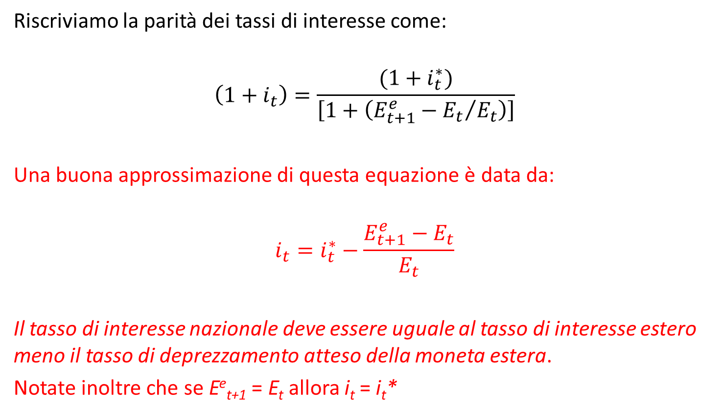
2.2 La scelta tra attività finanziarie ed estere
Riscriviamo la parità dei tassi di interesse come:
$$\left(1+i_{t}\right)=\frac{(1+i_{t}^{∗})}{\left[1+\left({E_{t+1}^{e}−E_{t}}/{E_{t}}\right)\right]}$$
Una buona approssimazione di questa equazione è data da:
$$i_{t}=i_{t}^{∗}−\frac{E_{t+1}^{e}−E_{t}}{E_{t}}$$
Il tasso di interesse nazionale deve essere uguale al tasso di interesse estero meno il tasso di deprezzamento atteso della moneta estera.
Notate inoltre che se E^{e}_{t+1} = E_{t} allora i_{t} = i_{t}*

Slide 26
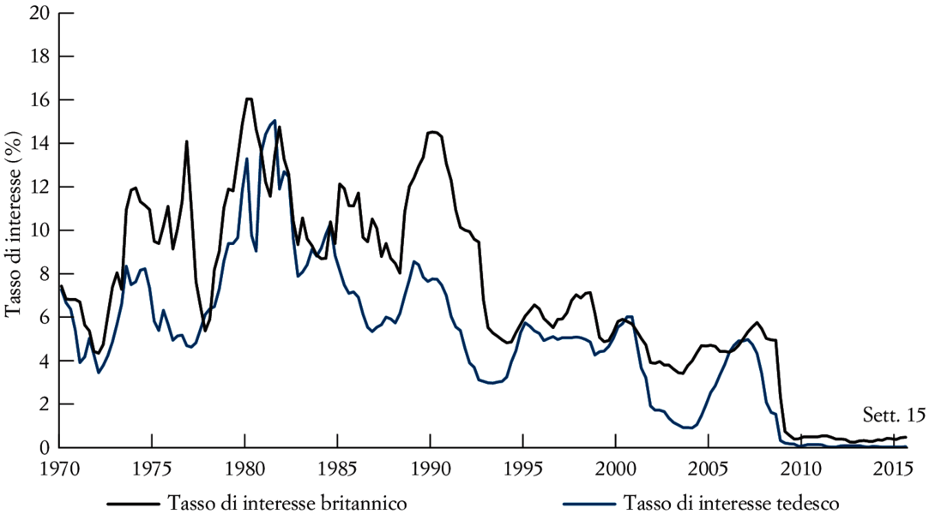
2.2 La scelta tra attività finanziarie ed estere
Tassi di interesse nominale e reale a tre mesi in Germania e Regno Unito.
Fonte: Eurostat

Slide 27
Il punto principale di questo capitolo è:
guardando a un’economia aperta, dobbiamo pensare alla scelta tra beni nazionali e beni esteri, e tra titoli nazionali ed esteri.

